Slide 1
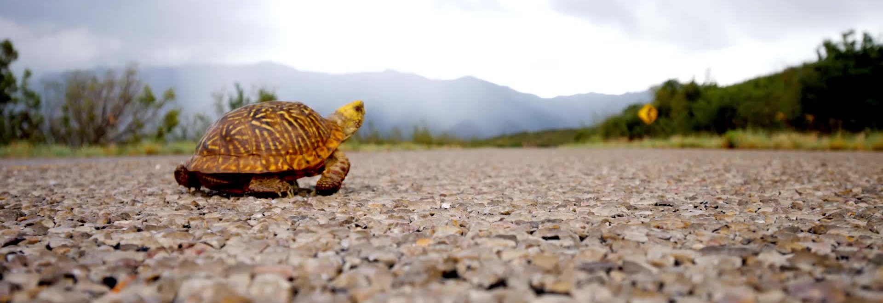
DIA DEL ANIMAL
29 DE ABRIL

Slide 2
¿Por qué el 29 de abril se conmemora el día del animal?
Se celebra el Día Nacional del Animal el 29 de Abril en conmemoración de la fecha del fallecimiento de Ignacio Lucas Albarracín (1850-1926), afamado abogado precursor en la defensa de los animales

Slide 3
¿Quién creó la Sociedad Protectora de animales? ¿En qué fecha?
La Sociedad Protectora de Animales fue creada, fundada y presidida por Domingo Faustino Sarmiento en el año 1879, secundado por el Dr. Ignacio Lucas Albarracín como secretario.

Slide 4
¿Cuáles son los derechos que proclama?
Todos los animales nacen iguales ante la vida y tiene los mismos derechos a la existencia
Todo animal tiene derecho al respeto
Ningún animal será sometido a malos tratos ni actos crueles
El abandono de un animal es una acto cruel y degradante
Los derechos de los animales deben ser defendidos por ley, como los derechos del Hombre

Slide 5
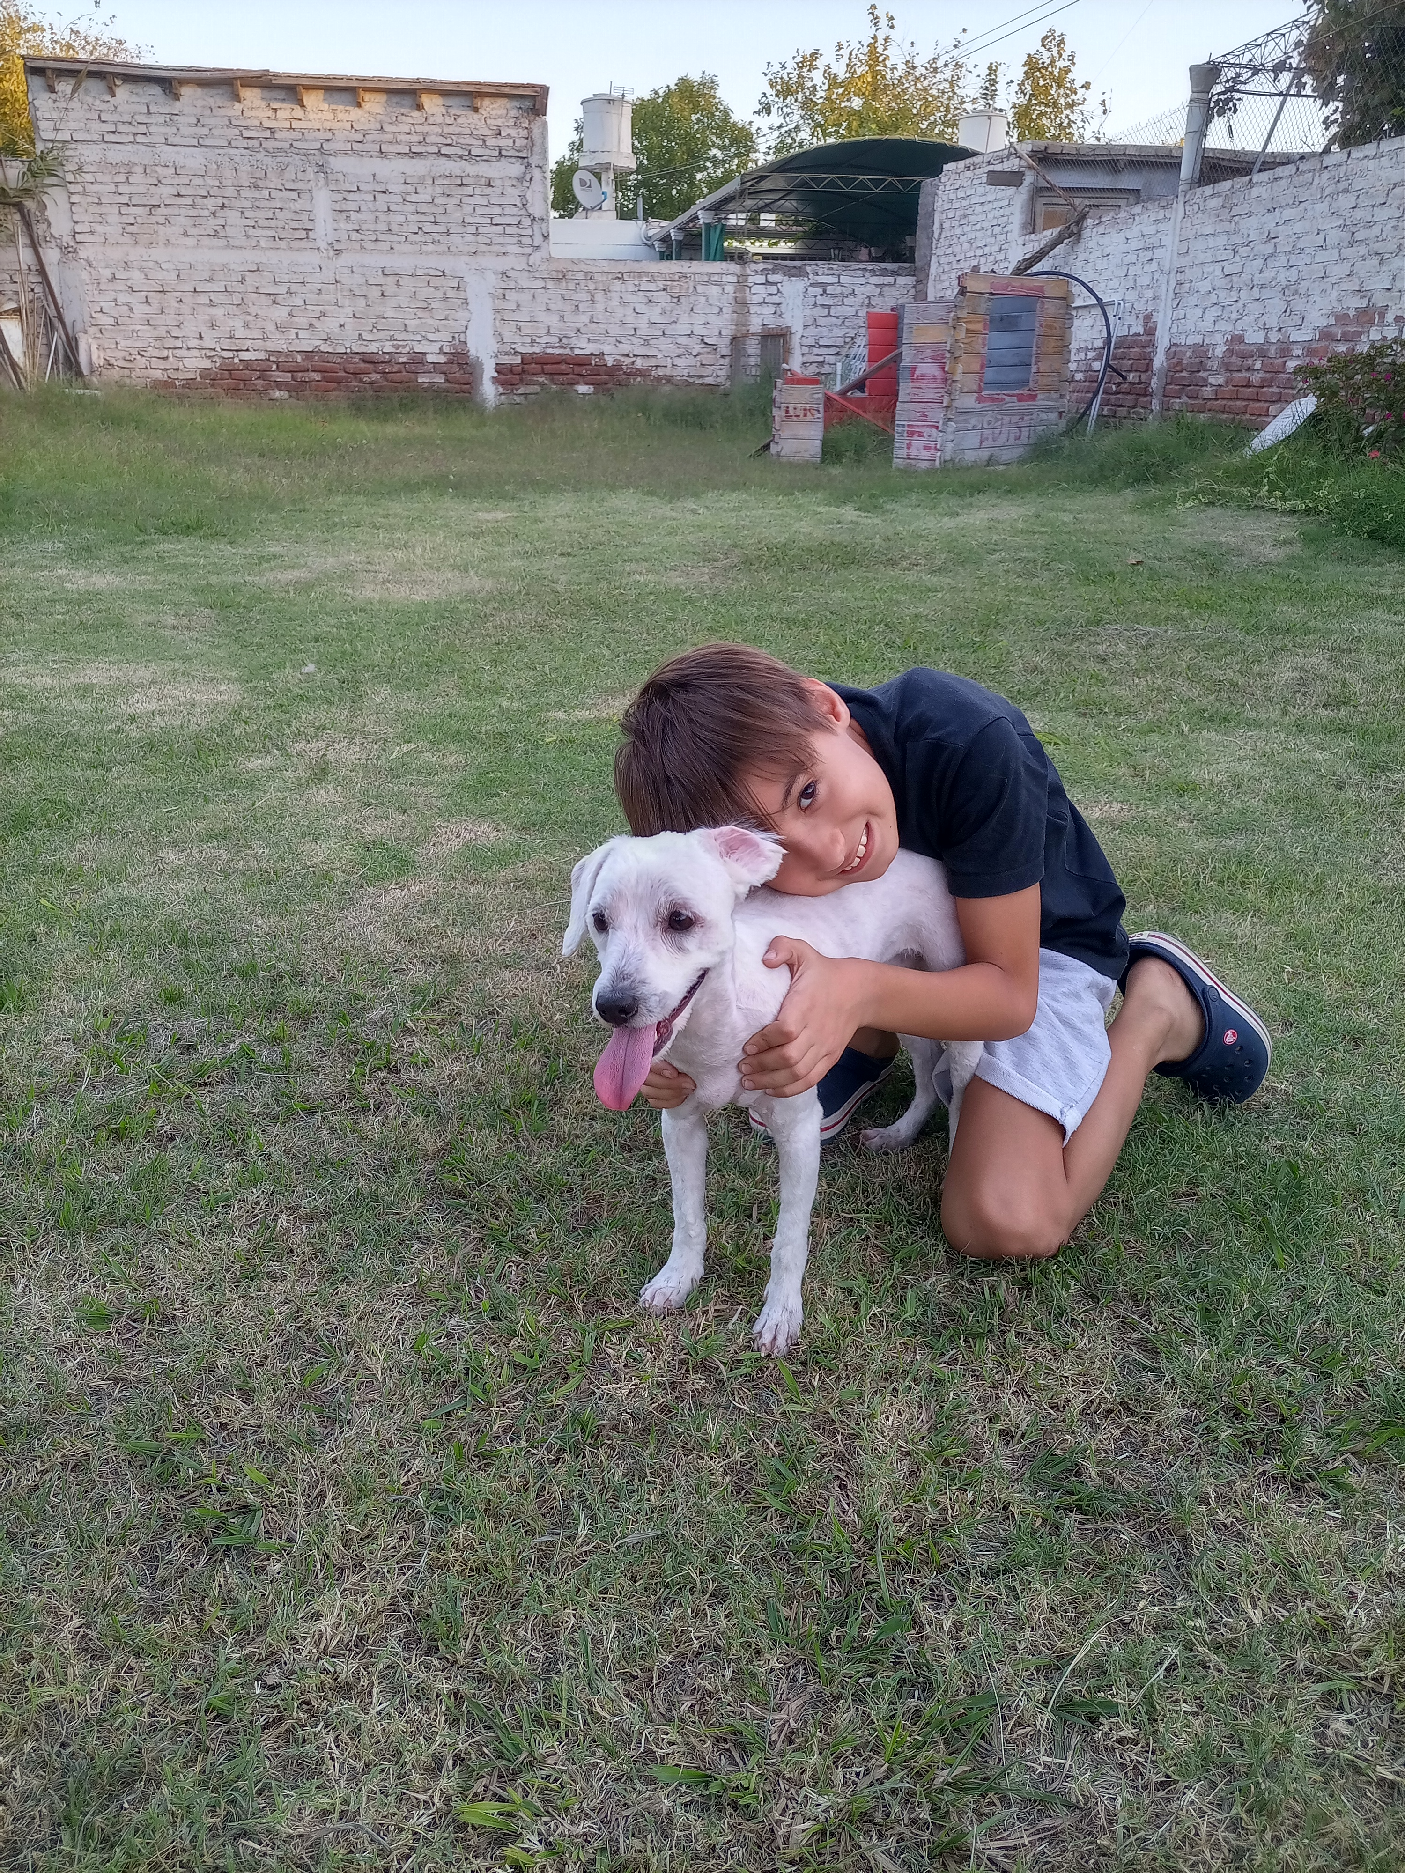
Foto con mi mascota

